Slide 1





好
好
学
习
天
天
向
上
小学生日常行为规范
pupils daily code of conduct pupils daily code of conduct pupils daily code of conduct pupils code of conduct pupils daily
宣讲人：优品PPT 时间：20XX.XX

Slide 2

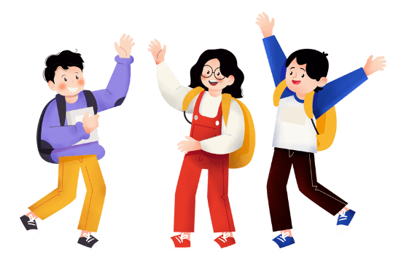
目录
01
小学生常规教育
02
小学生行为守则
03
日常的行为规范

Slide 3

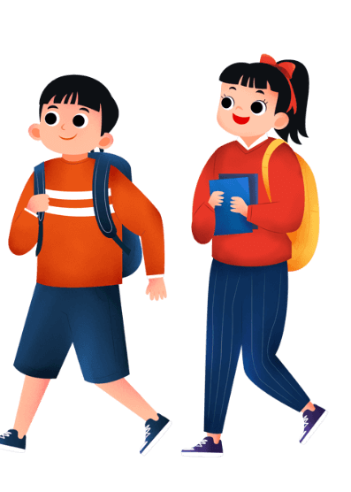

https://www.ypppt.com/
第一部分
小学生常规教育
pupils daily code of conduct pupils daily code of conduct pupils daily code of conduct pupils code

Slide 4

常规教育
重返校园
调整自己
暑假生活已经结束了，我们重返校园又长大了一岁，暑假生活的舒适悠闲已经离我们而去了，我们要尽快调整自己的情绪，投入新的学习之中。

Slide 5

进校门要做到衣冠整洁、端庄，并佩戴红领巾，校卡.对老师和同学讲文明礼貌，不讲粗话，脏话，不起叫绰号，不讲离间话和骗话，不骂人、打人、不倚强欺弱、倚大欺小。
课内外都遵守学校的纪律和各项规章制度
爱护公物财物
卫生
习惯
爱护花草树木

Slide 6

积极主动
听到音乐声迅速进教室，头正坐直，静候老师上课。教师示意“上课”，班长喊“起立”
发言积极
要发言先举右手，得到许可后才起立发言，发言声音要响亮，注意礼貌。

Slide 7

爱护教室里的公共财物
不爬围墙，不趴在窗台上
准备好下节课的学习用具，书本文具摆放在课桌左上角，与本节课无关的东西不要放在桌上。参加有益的活动或游戏，活动量不宜过大。不追打跑跳、不高声喧哗；不在前操场上做游戏；不看不适合本年龄段的书籍。

Slide 8

爱护环境
爱护设施
听从教师或主持人的指挥，服从安排。活动时要有集体意识，团结互助
爱护活动设施借用或领用的用具应及时归还，如有损坏，照价赔偿。

Slide 9

常规教育
个人走时，脚步快慢适当，离墙壁有一定距离，手和衣服不得擦墙壁；两人走时，不搭肩挽臂，不追打跑跳
常规教育
背靠椅子背或坐端正，双脚不交叉，要抬头、要挺胸平肩，两眼正视黑板，双手放在桌上交手正坐，双脚不在地面乱点乱擦。
Notes:
https://www.ypppt.com/

Slide 10

朗读时要做到挺胸坐正，放手把书捧起来与桌面成45度角，眼离书本一尺，然后用富有感情色彩的腔调抑扬顿挫朗读，并做到吐字准确清楚
不拖腔，停顿规范适宜。默读、轻读时的姿势要与朗读姿势相同，但读要做到不漏添字词，不读破句，流利畅通。

Slide 11
第二部分
小学生行为守则
pupils daily code of conduct pupils daily code of conduct pupils daily code of conduct pupils code

Slide 12
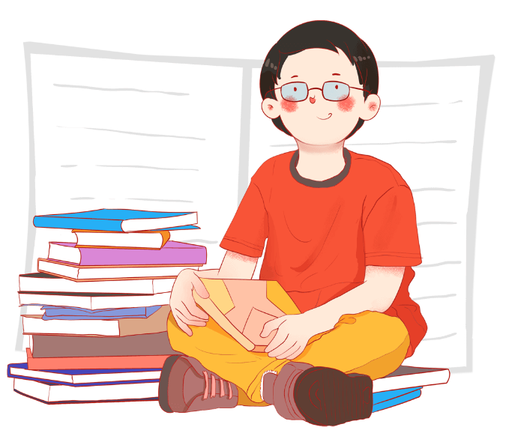
爱祖国。尊敬国旗国徽，奏唱国歌肃立，升降国旗行礼，了解国情历史。
爱学习。勤思好问，乐于探究，上课专心听讲勇于发表见解，按时完成作业
爱劳动。自己事自己做，积极承担家务，主动清洁校园，参与社会实践，热心志愿服务

Slide 13
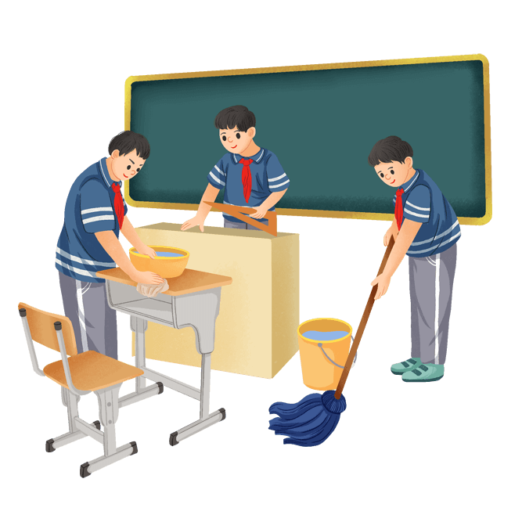
养成卫生习惯，不吸烟不喝酒
践行垃圾分类，爱护花草树木
讲诚信。守时履约，言行一致，知错就改，有责任心不抄袭不作弊，不擅动他人物品，借东西及时归还。讲法治。遵守校纪校规，参与班级管理，养成规则意识，了解法律法规，不做违法之事。

Slide 14
第三部分
日常的行为规范
pupils daily code of conduct pupils daily code of conduct pupils daily code of conduct pupils code

Slide 15
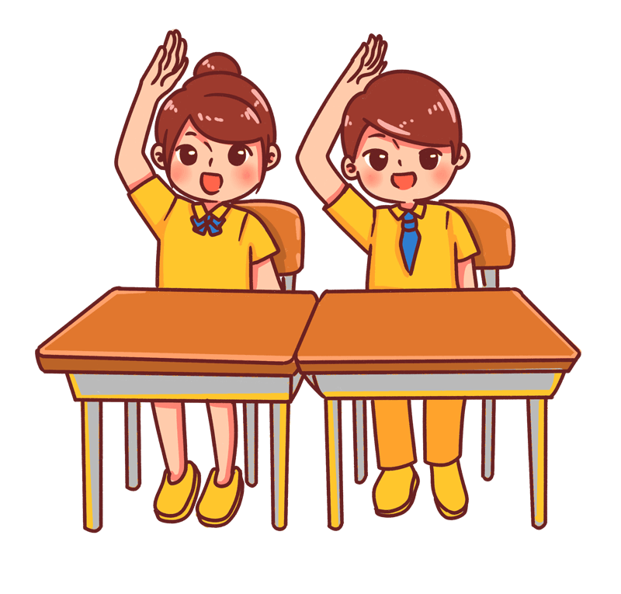
尊敬国旗、国徽,会唱国歌，升降国旗
奏唱国歌时肃立、脱帽、行注目礼
尊敬老师，见面行礼，主动问好
尊老爱幼，平等待人
互相关心，互相帮助。不欺负弱小

Slide 16

坚持锻炼身体
坚持锻炼身体，认真做广播体操和眼保健操，坐立、行、读书、写字姿势正确。
积极参加集体活动
积极参加集体活动，认真完成集体交给的任务少先队员服从队的决议

Slide 17

经常洗澡
整洁，经常洗澡，勤剪指甲，勤洗头早晚刷牙，饭前便后要洗手。
自己能做的事自己做，衣物用品摆放整齐，学会收拾房间、洗衣服、洗餐具等家务劳动。
家务劳动

Slide 18

行业PPT模板http://www.1ppt.com/hangye/
待人有礼貌，说话文明，讲普通话，会用礼貌用语。不骂人，不打架。到他人房间先敲门，经允许再进入，不随意翻动别人的物品，不打扰别人的工作、学习和休息
不嫉妒别人。遇到挫折和失败不灰心，不气馁，遇到困难努力克服。爱惜粮食和学习、生活用品。节约水电，不比吃穿，不乱花钱。

Slide 19
好
好
学
习
天
天
向
上
小学生日常行为规范
pupils daily code of conduct pupils daily code of conduct pupils daily code of conduct pupils code of conduct pupils daily
演示完毕感谢您的观看

Slide 20
更多精品PPT资源尽在—优品PPT！
www.ypppt.com
PPT模板下载：www.ypppt.com/moban/ 节日PPT模板：www.ypppt.com/jieri/
PPT背景图片：www.ypppt.com/beijing/ PPT图表下载：www.ypppt.com/tubiao/
PPT素材下载： www.ypppt.com/sucai/ PPT教程下载：www.ypppt.com/jiaocheng/
字体下载：www.ypppt.com/ziti/ 绘本故事PPT：www.ypppt.com/gushi/
PPT课件：www.ypppt.com/kejian/
Notes:
模板来自于 优品PPT https://www.ypppt.com/

